Slide 1
第七章
消息认证与数字签名

Slide 2
§7.1 概述
认证 (Authentication) 可分为
实体认证 —— 身份认证，验证实体的身份是否真实
消息认证 —— 接受者验证接受的消息是否真实完整
数字签名技术是实现认证的重要技术手段，利用签名
提供身份认证，数据完整性，不可否认性等安全保障

Slide 3








§7.2 消息认证
消息认证的目的
(1) 验证消息的发送者真实可靠，非假冒。
(2) 验证信息在传送和存储中未被篡改、重放、延迟。
消息认证模型：
攻击者
发送者
接收者
认证
编码器
认证
解码器
信道
安全信道
密钥源

Slide 4
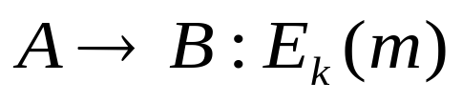
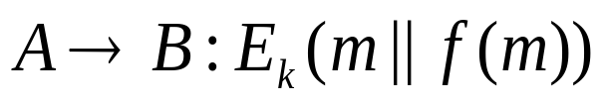
一、认证函数（算法）
机密性
+认证
1、消息加密型：
（1）对称密钥加密：
不能提供
签名
A, B共享密码，其他人不知晓。
只有A发出的信息未改变, 才能通过认证。
对称密钥加密（带有帧加密序列 FCS）
使A发出的合法的明文具有易于识别的结构

Slide 5
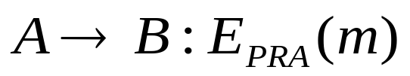
1、消息加密型：
（2）非对称密钥加密：
只有A发生出的消息未被改变，才能通过验证。
只有A独有PRA, 任何人包括B都不能伪造密文。
A不能否认发送过消息。
任何人都可用PUA解密消息，不保密。
认证+
数字签名
不能提供
保密

Slide 6
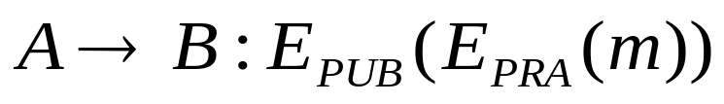
1、消息加密
（3）非对称密钥双向加密：
只有A发生出的消息未被改变，才能通过验证。
只有A独有PRA, 任何人包括B都不能伪造密文。
A不能否认发送过消息。
只有B才能用 PRB 解密消息，具有保密功能。
认证+
数字签名
提供保密

Slide 7
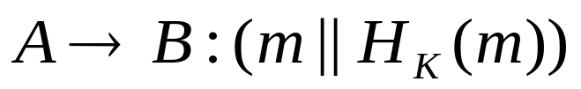
2、消息认证码MAC
（1）MAC认证：
只有A, B 共享对称密钥，其他人不知。
只有A发生出的消息未被改变，才能通过验证。
B可以伪造MAC，因此A也可以否认发送过消息。
明文传送，不能保密。
提供认证
不提供保密
不提供签名

Slide 8
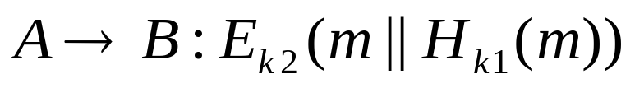
2、消息认证码MAC
（2）双对称密钥MAC：
只有A, B 共享两个独立密钥k1，k2, 其他人不知。
k1保证A发生出的消息未被改变才能通过验证。
B可以伪造MAC，因此A也可以否认发送过消息。
K2 加密明文和MAC，具有保密功能。
提供认证
提供保密
不提供签名

Slide 9
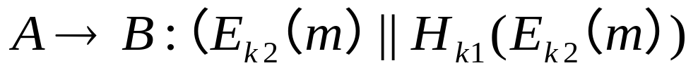
先加密后
再MAC
2、消息认证码MAC
（3）双对称密钥MAC：
只有A, B 共享两个独立密钥k1，k2, 其他人不知。
k1保证A发生出的消息未被改变才能通过验证。
B可以伪造密文，因此A也可以否认发送过消息。
K2 加密明文和MAC，具有保密功能。
提供认证
提供保密
不提供签名

Slide 10
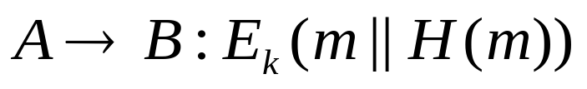
3、Hash 函数
由于加密软件慢，加密硬件成本高，加密算法受专利保护和出口限制，人们多回避带加密的认证，采用Hash认证。
（1）对称密钥加密：
只有A, B 共享密钥 k, 其他人不知。
保证只有A发生出的消息未被改变才能通过验证。
B可以伪造密文，因此A也可以否认发送过消息。
K 加密明文和Hash，具有保密功能。
提供认证
提供保密
不提供签名

Slide 11
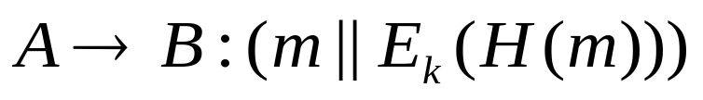
提高
处理速度
3、Hash 函数
（2）对称密钥只加密Hash：
只有A，B 持有 k , 其他人不知。
保证只有A发生出的消息未被改变才能通过验证。
B 能伪造 密文，因此A可以否认发送过消息。
K 只加密Hash，不具有保密功能。
提供认证
不提供签名
不提供保密

Slide 12
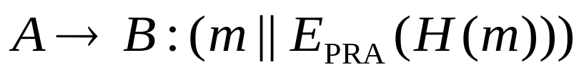
3、Hash 函数
（3）非对称密钥只加密Hash：
只有A持有 PRA, 其他人不知。
保证只有A发生出的消息未被改变才能通过验证。
B不可能伪造密文，因此A不能否认发送过消息。
K 只加密Hash，不具有保密功能。
提供认证
提供签名
不提供保密

Slide 13
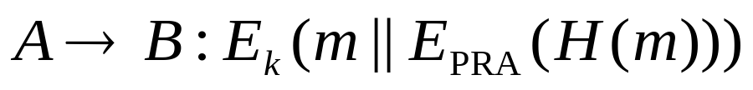
3、Hash 函数
（4）双密钥密：
只有A持有 PRA, 其他人不知。
保证只有A发生出的消息未被改变才能通过验证。
B不可能伪造密文，因此A不能否认发送过消息。
K 保护明文与Hash，具有保密功能。
提供认证
提供签名
提供保密

Slide 14
二、认证协议
认证协议：通信双方证实对方身份或信息来源的规定动作
是通信协议之一
单向认证：通信双方只有一方对另一方进行认证。
双向认证：通信双方相互进行身份确认并交换会话密钥。

Slide 15
二、认证协议
1、双向认证协议
确认通信双方的身份（信源确认）
会话密钥需要保密传输（信息机密性）
防止信息被改变（信息完整性）
防止信息的重放攻击（信息实时性）
防止通信双方对信息的否认（信息抗抵赖性）
保证通信实时性：
时间戳： 在消息中加入时间标志确认时效
挑战应答：通过挑战与应答，确认非重放

Slide 16
1、双向认证协议 —— 对称密钥
（1）Needham / Schroeder 双向认证协议
随机数
A→ KDC：ID a || ID _{b} || N₁
KDC→A : e _{ka} ( k_{s} || ID_{b} || N₁ || e _{kb} ( k_{s} || ID_{a} )
A→B : e _{kb} ( k_{s} || ID_{a} )
随机数
B→A : e _{ks} ( N₂ )
应答
A→B : e _{ks} ( f (N₂ ) )
Kerberos 系统以 Needham / Schroeder 协议为基础

Slide 17
1、双向认证协议 —— 对称密钥
（2）Denning 双向认证协议
时间戳
A→ KDC：ID a || ID _{b}
KDC→A : e _{ka} ( k_{s} || ID_{b} || T || e _{kb} ( k_{s} || ID_{a} ||T ))
A→B : e _{kb} ( k_{s} || ID_{a} || T )
随机数挑战
B→A : e _{ks} ( N₁ )
A→B : e _{ks} ( f (N₁ ) )
应答
系统时钟
要同步

Slide 18
1、双向认证协议 —— 对称密钥
（3）Kehn92 双向认证协议
A→ B：IDa || N_{a}
B→KDC : ID_{b} || N_{b} || e _{kb} ( ID_{a} || N_{a} ||T _{b} )
KDC→A : e_{ka} ( ID_{b} || N_{a} || k_{s} ||T_{b} ) ||
e_{kb} ( ID_{a} || k_{s} || T _{b} ) || N _{b}
票 据
A→B : e _{kb} ( ID _{a} || k_{s} ||T_{b} ) || e_{ks}( N_{b} )

Slide 19
1、双向认证协议 —— 对称密钥
（3）Kehn92 双向认证协议
A 保留B的票据，在有效时间内，可再次与 B 通信，
而不必通过 KDC。
B 的票 据
A→B : e _{kb} ( ID _{a} || k_{s} ||T_{b} ) || N’_{a}
B→A : N_{b} || e _{ks} ( N’_{a} )
A→B : e _{ks} ( N’ _{b} )

Slide 20
1、双向认证协议 —— 非对称密钥
（1）一个带时间戳的双向认证协议
认证服务器，提供公钥证书
A→AS : ID _{a} || ID_{b}
AS→A : e_{PRas} ( ID_{a} || PU_{a} || T) ||
e_{PRas} ( ID_{b} || PU_{b} || T )
系统时钟
要同步
A→B : e_{PRas} ( ID_{a} || PU_{a} || T) ||
e_{PRas} ( ID_{b} || PU_{b} || T )||
e_{PUb} ( e _{PRa} ( k_{s} || T ) )

Slide 21
1、双向认证协议 —— 非对称密钥
（2）WOO92 双向认证协议
A→KDC : ID _{a} || ID_{b}
KDC→A : e_{PRkdc} ( ID_{b} || PU_{b} )
A→B : e_{PRb} ( N_{a} || ID_{a} )
B→KDC : ID_{b} || ID_{a} || e_{PRkdc} ( N_{a} )
KDC→B : e_{PRkdc} ( ID_{a} || PU_{a} ) ||
e_{PRkdc} ( e_{PUb} ( N_{a} || k_{s} ||ID_{a} || ID_{b} ))
B→A : e_{PRa} ( e_{PUkdc} ( N_{a} || k_{s} ||ID_{a} || ID_{b} || N_{b} )
A→B : e_{ks} ( N_{b} )

Slide 22
2、单向认证协议
（1）对称加密
A→KDC : ID _{a} || ID_{b} || N₁
KDC→A : e_{ka} ( k_{s} || ID_{b} || N₁ || e_{kb} (k_{s} || ID_{a} ))
KDC→A : e_{kb} ( k_{s} || ID_{a} ) || e_{ks} ( m )

Slide 23
2、单向认证协议
（2）公钥加密
A→B : e_{PUb} ( k_{s} ) || e_{ks} ( m )
只具备保密功能。
A→B : m || e_{PRa} ( h(m) )
只具备认证功能。
A→B : e_{PUb} ( m || e_{PRa} ( h(m) ) )
兼具认证和保密功能。

